Slide 1
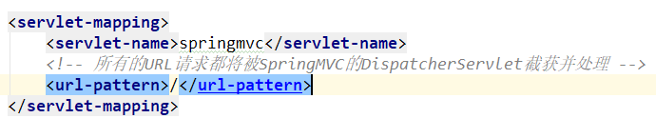
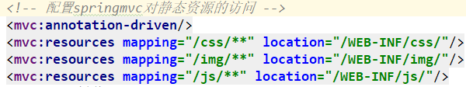
毕业设计中遇到的问题以及相关笔记
1、springmvc如何设置多视图，多个ViewResolver（即我想springmvc既能响应html页面也能响应jsp页面）
待研究
2、做好登录页面后，开启服务器打开该页面，发现找不到css，js和img这些文件，经查询发现问题是springmvc屏蔽了对静态资源的访问。
解决办法：将web.xml中的servle-mapping修改
然后在spring-mvc.xml中添加配置
（即，.jsp中需要加载.js或.css文件，编写时访问的是
/css/style.css，实际上访问的是/WEB-INF/css/style.css）

Slide 2

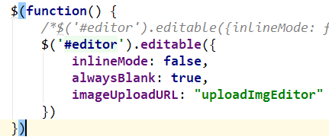
3、使用Froala Editor富文本编译器：
这款富文本编译器可以嵌在div，textarea上，只需要引入对应的js和css即可。
我在项目中使用的好像有点与正版的不一样，http://www.jq22.com/jquery-info657
已经将毕设上使用的打包放在了 D:\编程插件 里
简单使用方法：
引用的css：
引用的JS：
如果还想添加其余的功能按钮，可以再引入其他的js或css
然后使用textarea，注意id必须为editor，接着使用js初始化：
就可以出现一个简单的富文本编译器：
注意一点：默认图片上传是上传到这个官网的云端服务器上的，如果想上传到自己的本地服务器
首先： 在js初始化的地方添加上你本地需要处理上传图片的
controller。然后在后台编辑该controller。

Slide 3
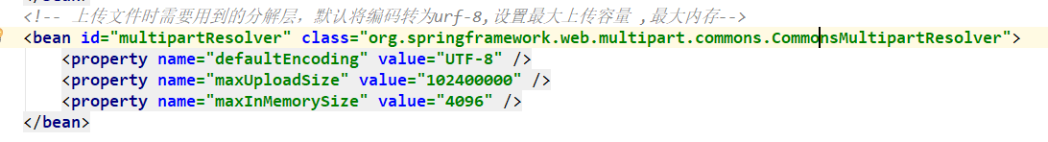
对了，还有！！要在spring-mvc.xml中配置好文件上传的配置：

Slide 4
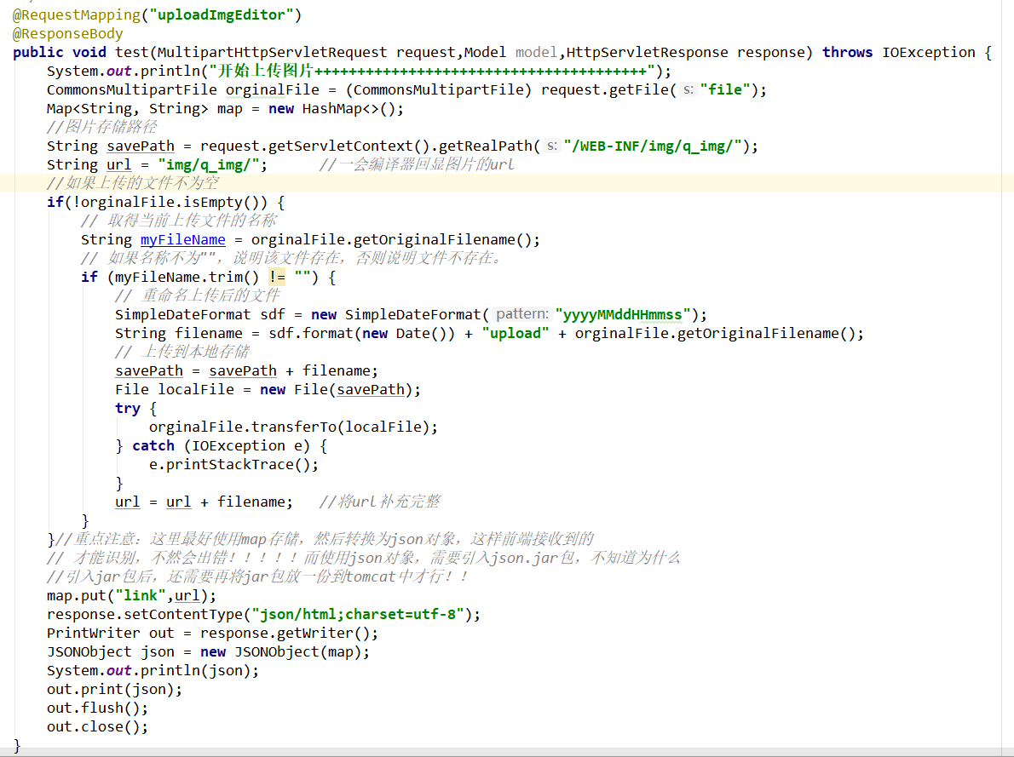

上传图片至本地的后台处理方法（即Controller）：
注意点：
1、@ResponseBody注解
2、Spring-mvc.xml中配置好文件上传的配置，
3、图片存储路径
4、编译器上的图片回显url
5、传回前端的数据一定是下图格式，即使用link为key，url为value的map存储，然后转换为json对象传回前端，这是为了前端编译器回显图片。
不要忘了引入json.jar包。
6、图片名中文问题response.setContentType("json/html;charset=utf-8");

Slide 5
毕设笔记

Slide 6
毕设笔记

Slide 7
毕设笔记

Slide 8
毕设笔记

Slide 9
毕设笔记

Slide 10
毕设笔记

Slide 11
毕设笔记

Slide 12
毕设笔记

Slide 13
毕设笔记

Slide 14
毕设笔记

Slide 15
毕设笔记

Slide 16
毕设笔记

Slide 17
毕设笔记

Slide 18
毕设笔记

